Slide 1
Jak se učíme s eTwinningem
Osmáci předávají štafetu páté třídě

Slide 2
Vloni jsme byli eTwinningoví začátečníci. Zapojili jsme se do projektu „Let´s exchange Easter cards“. Velikonoční přání jsme posílali do Itálie a Polska.

Slide 3
We have received the letters

Slide 4
Bez eTwinningu bychom neměli zmíněný projekt, neznali bychom spolužáky z Itálie a Polska.

Slide 5
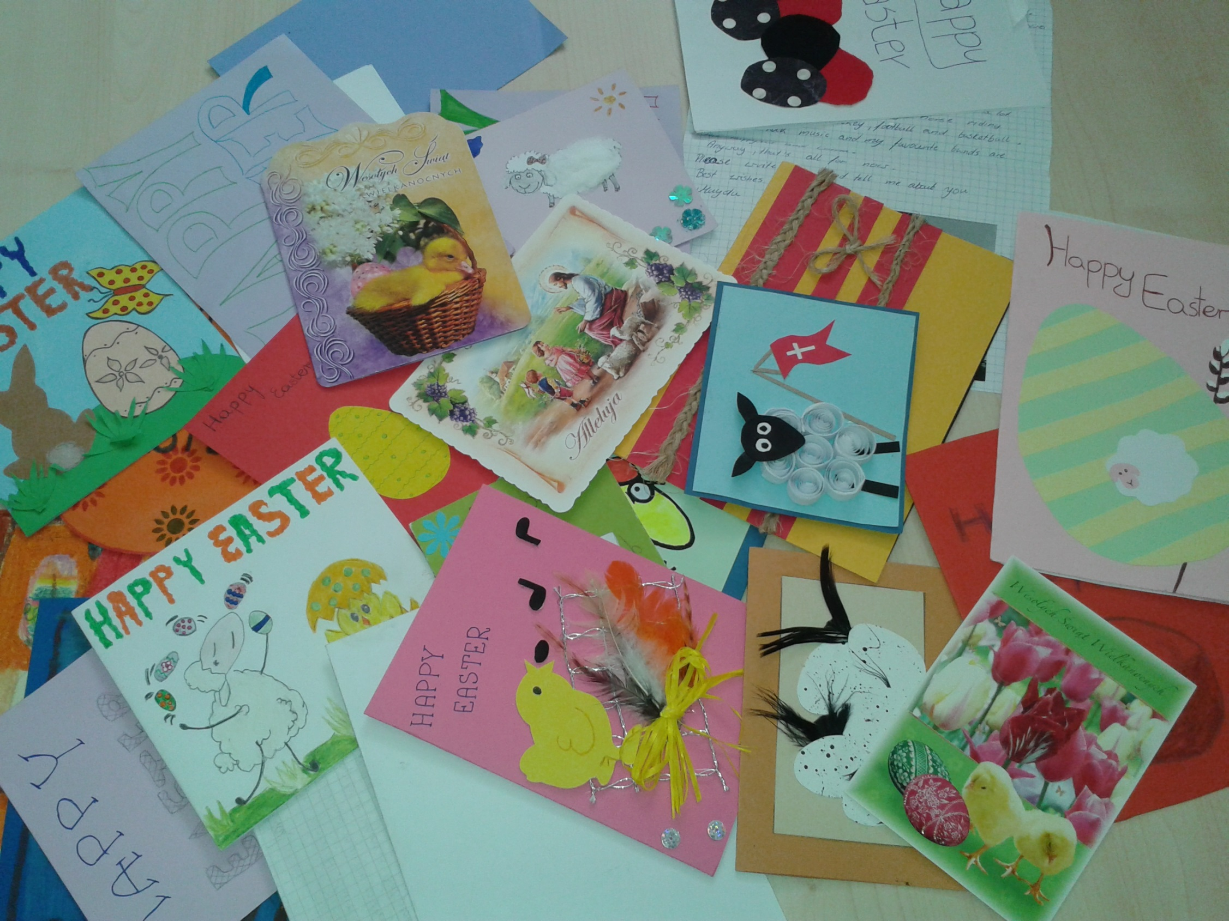

Slide 6
Víme, že angličtinu využijme.
Víme, že anglicky komunikujeme i mimo školu.
Víme, že angličtina přesahuje rámec vyučovací hodiny.
Víme, že angličtina nás baví.
Víme, že anglicky najdeme nové kamarády.
Víme, že angličtinu se učí i ostatní spolužáci v evropských zemích .

Slide 7
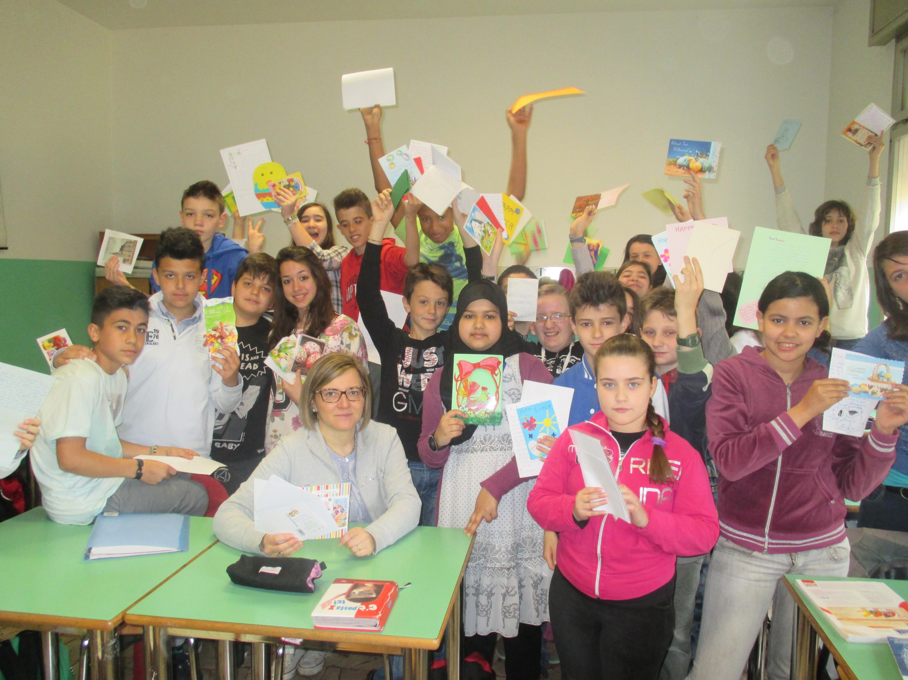
The Italian class – our new friends

Slide 8
Víme, že nás angličtina může bavit.
Víme, že už teď se s angličtinou dorozumíme.

Slide 9
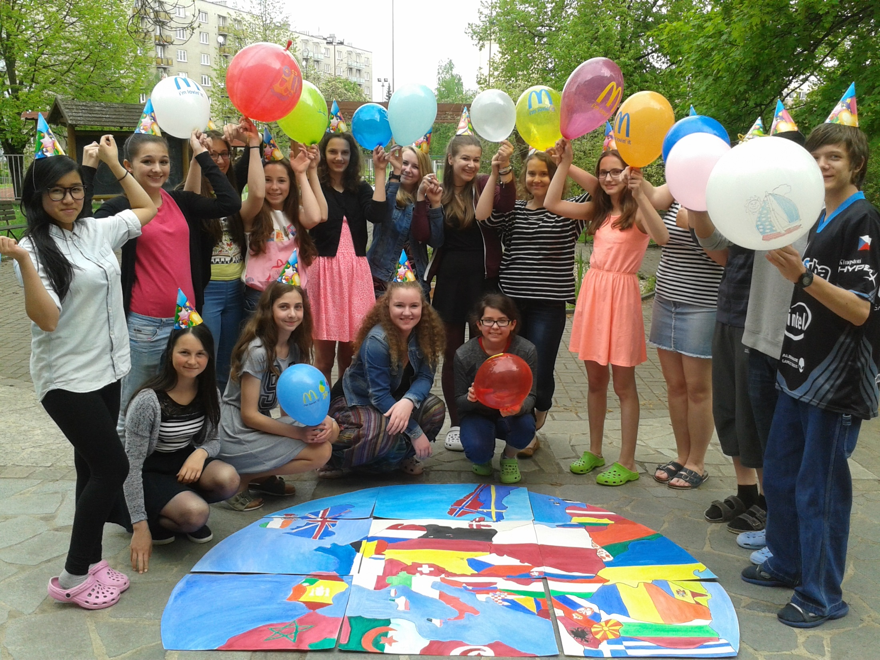
Our best English lesson!!!

Slide 10
My jsme eTwinning poznali a oblíbili, naše páťaky k činnosti přiměli a příští rok eTwinningovou němčinu naplánovali.

Slide 11
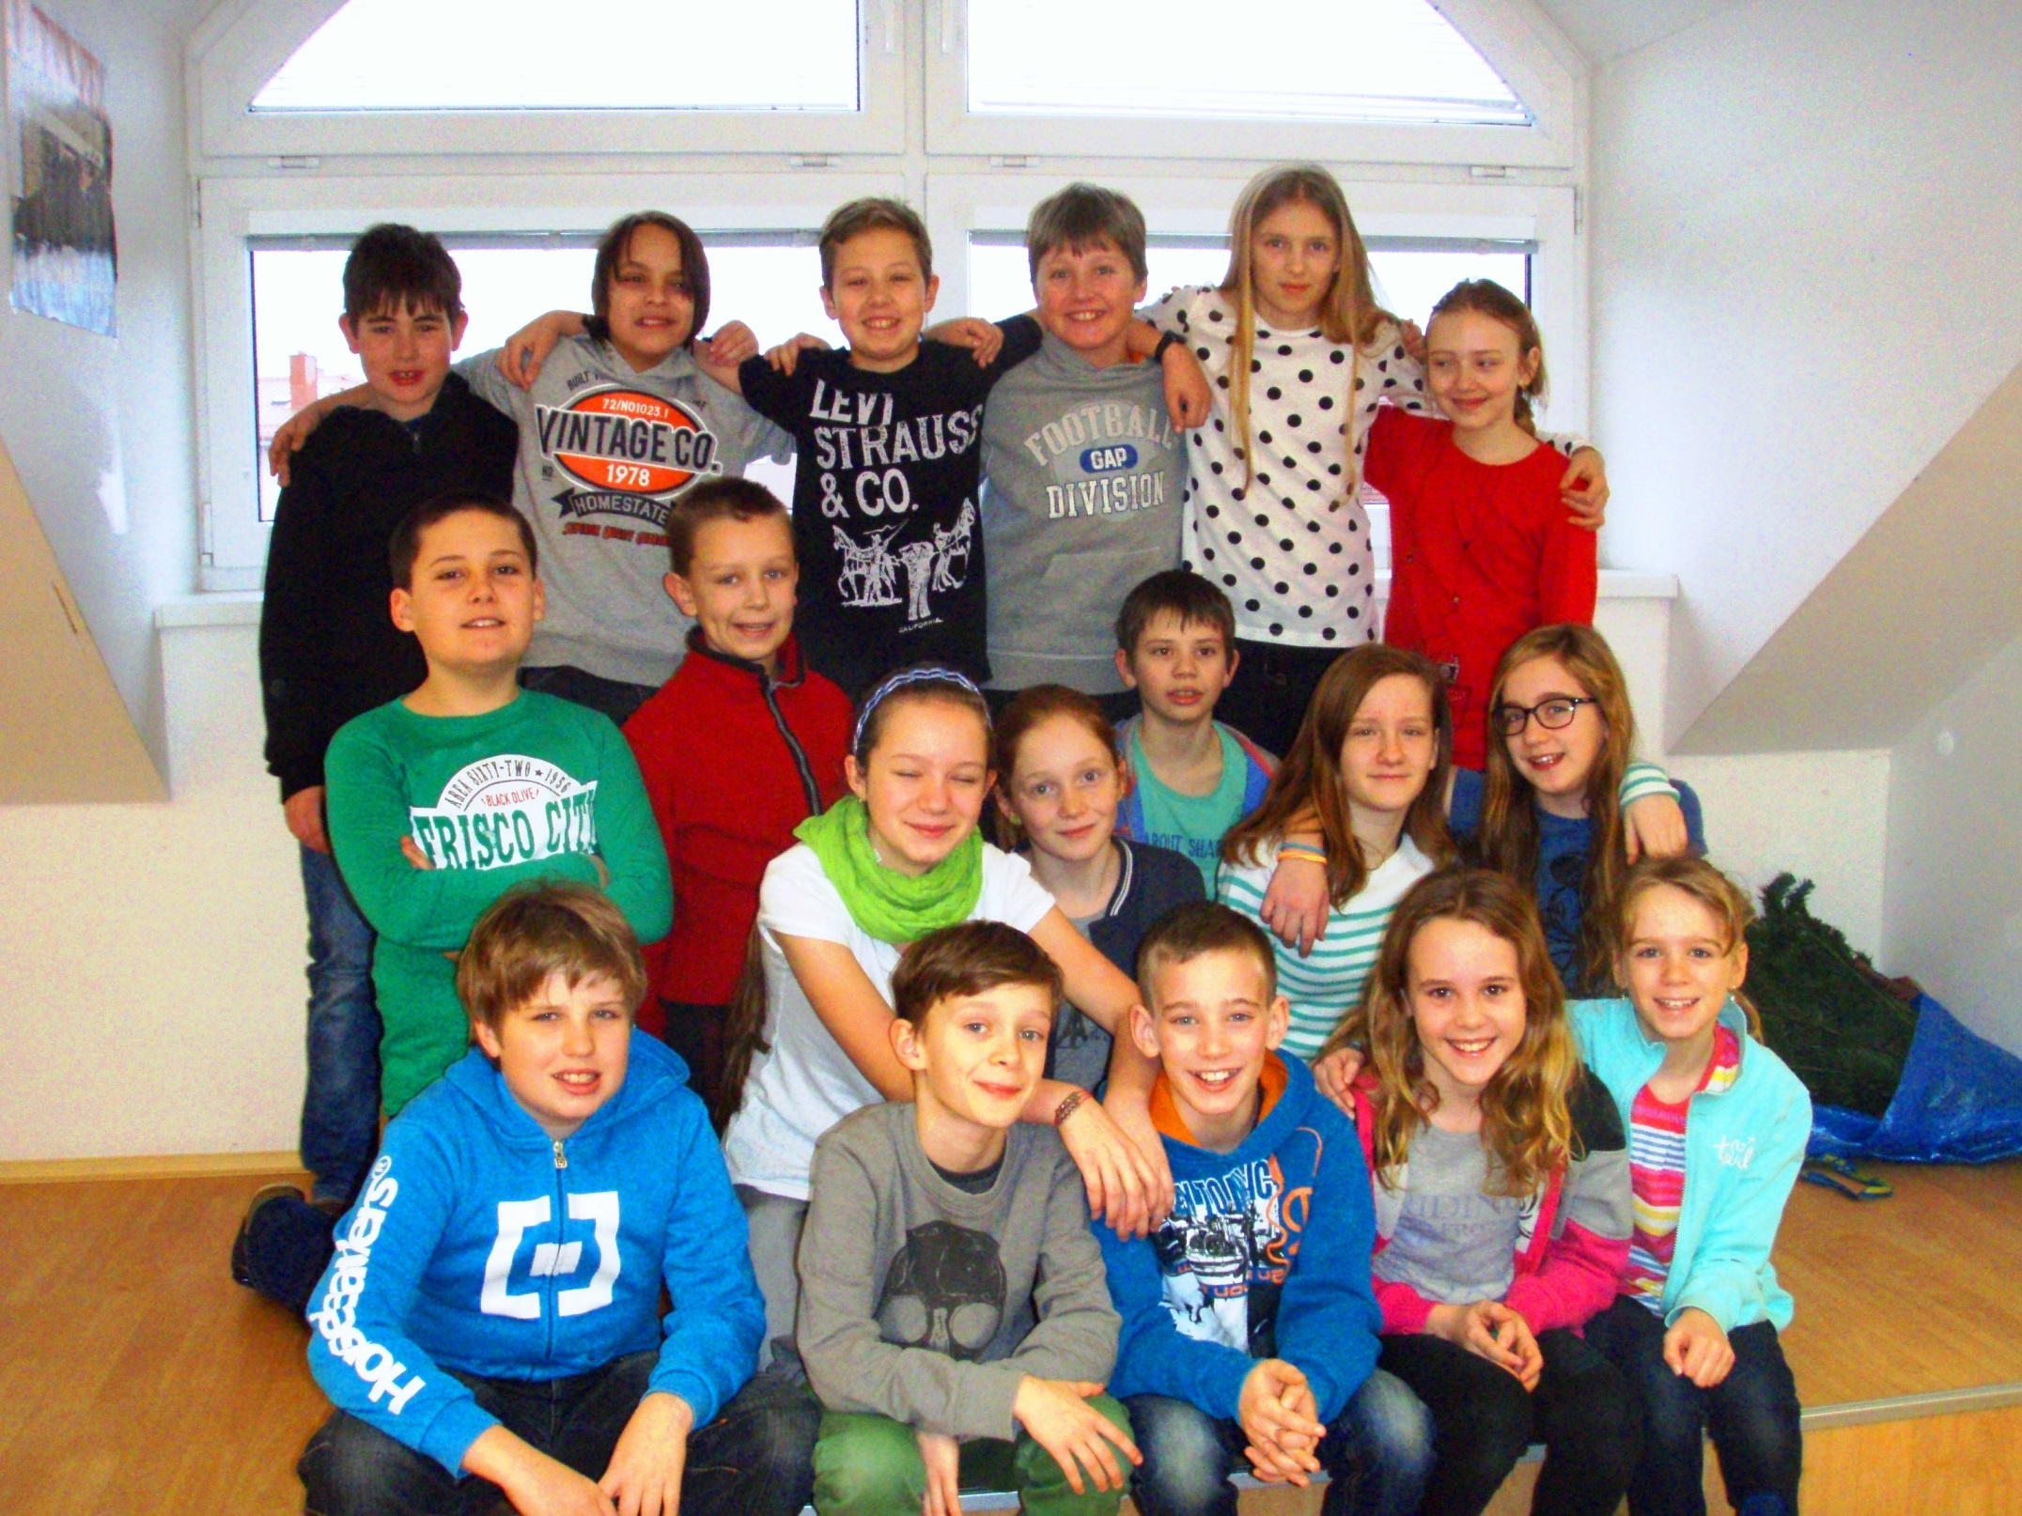
5.A – we are looking forward to taking part in eTwinning projects

